Slide 1
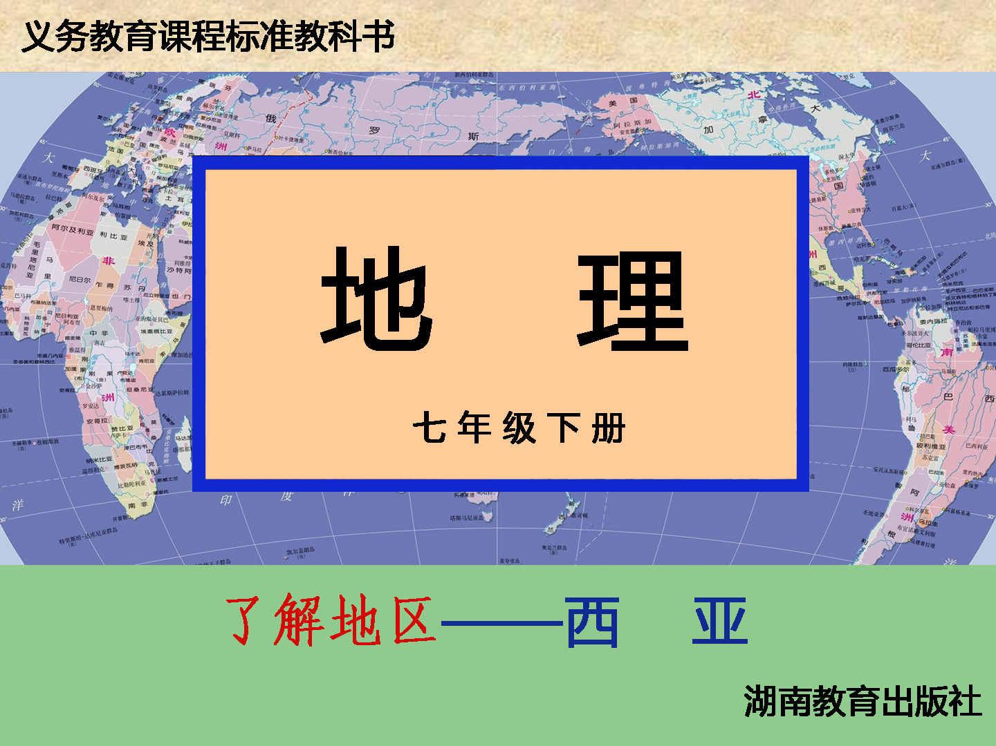
（第二课时）

Slide 2
温故知新答案
1.白色人种 阿拉伯语 伊斯兰教
2.头巾长袍可以挡住风沙，对身体的袭击，
宽松的白色长袍既能反射阳光，又能很好的透气。
3.亚洲 非洲 欧洲 阿拉伯海 红海 地中海 黑海
里海 波斯湾 土耳其海峡 苏伊士运河
霍尔木兹海峡 五海三洲之地
4.A热带沙漠气候 终年炎热干燥
B温带大陆性气候 冬冷夏热，温差大，降水少
5.河谷平原和沙漠中的绿洲 两河平原
水资源匮乏 以色列

Slide 3
自主学习-【1西亚的国家】
1.沙特阿拉伯，伊朗伊拉克，土耳其，
阿富汗，科威特，叙利亚
2.见下页

Slide 4
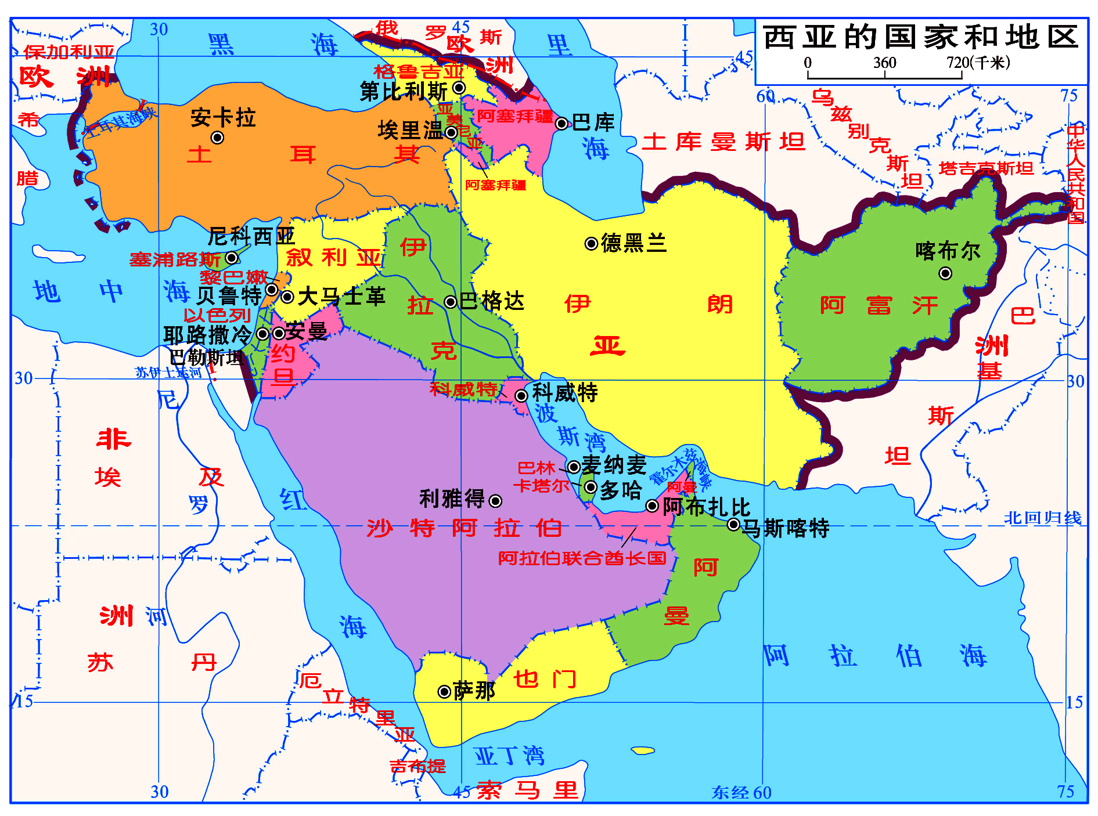

Slide 5
【自主学习2———西亚的民族与宗教】
阅读课本第５3页，回答下列问题：
1. 什么是阿拉伯国家？
2. （ ）是伊斯兰教的发源地，也是（ ）和（ ）的发源地。
３. （ ）是伊斯兰教的第一圣地，有世界上规模最大的清真寺。
４. 伊斯兰教、基督教和犹太教都把（ ）奉为圣城。
阿拉伯人占多数的国家
西亚
基督教
犹太教
沙特的麦加
耶路撒冷

Slide 6
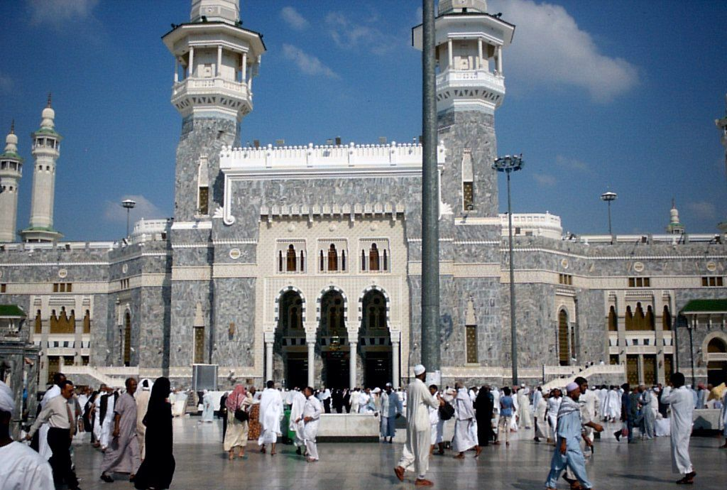
麦加大清真寺

Slide 7
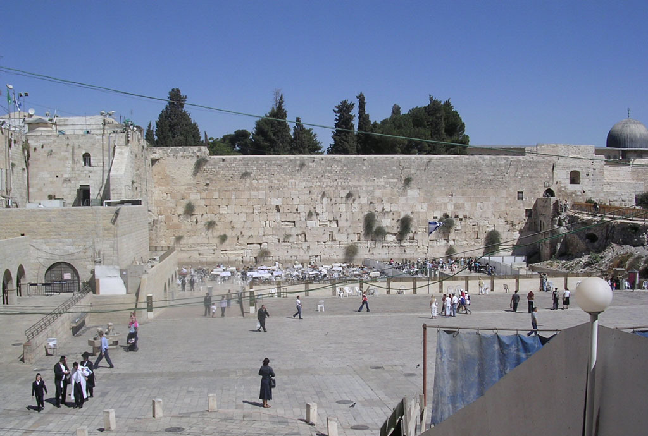
犹太教“哭墙”

Slide 8
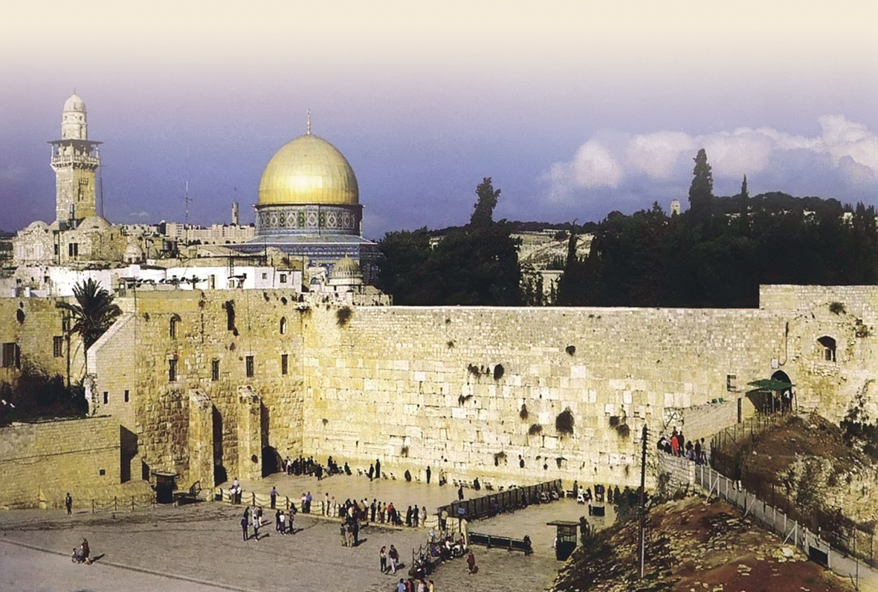
耶路撒冷
耶路撒冷位于巴勒斯坦地区中部，是一座具有浓厚宗教色彩的城市，分为旧城区和新城区两部分。旧城区中有一座古城，四周环绕着高墙，被伊斯兰教、基督教和犹太教同视为各自的圣城。在耶路撒冷古城的穆斯林区，建有宏伟的阿克萨清真寺和华丽的萨赫莱清真寺。位于古城西北部的圣墓大堂，是在传说中的耶稣殉难地修建的，由墓地上的复活教堂、受难教堂和十字架等几部分组成。“哭墙”是犹太教古圣殿的残存部分，被犹太教视为圣物。1981年，联合国教科文组织将耶路撒冷古城及城墙列入《世界遗产名录》。
阅读

Slide 9
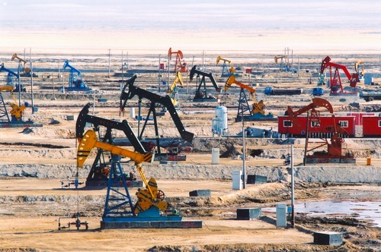
【自主学习3———西亚的石油】
1.阅读下面材料，总结西亚石油资源和生产特点。
材料一：西亚部分国家石油储量（2009年）
国家 | 石油储量（亿桶） | 居世界位次
沙特阿拉伯 | 2646 | 1
科威特 | 1370 | 3
伊拉克 | 1150 | 4
伊朗 | 1015 | 5
阿拉伯联合酋长国 | 978 | 6

Slide 10
材料二：目前，波斯湾地区探明的油田近500个，其中包括20多个特大型的油田。沙特阿拉伯的加瓦尔油田和科威特的布尔甘油田，石油储量都超过了100亿吨，分别为世界第一大和第二大油田。
材料三：西亚绝大多数油井能够自喷，而美国油井自喷率仅为6%。西亚原油生产成本只相当于美国的1/7。
材料四：2009年，沙特阿拉伯生产原油4. 1亿吨，伊朗生产原油1.9亿吨，阿拉伯联合酋长国和科威特的原油产量皆超过1亿吨。
西亚石油储量大、相对集中、易开采、产量大。

Slide 11
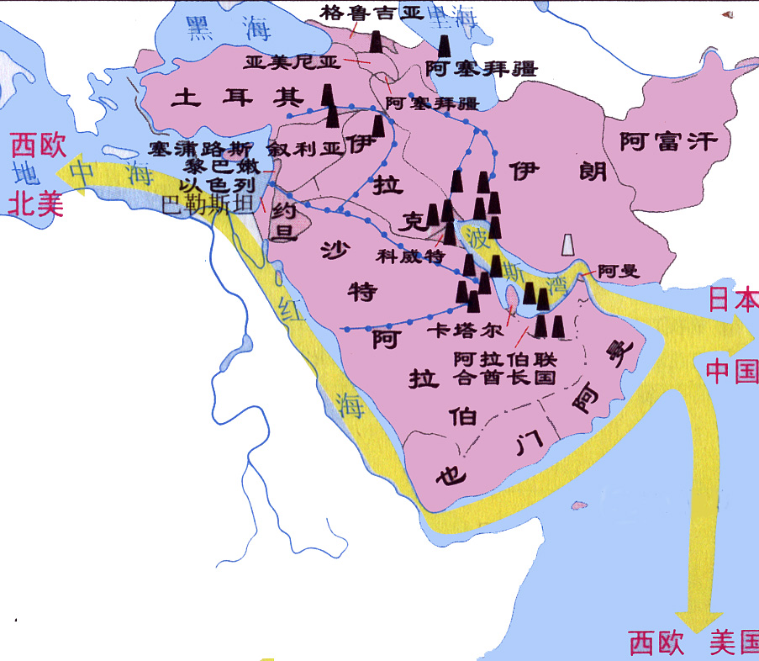
1.阅读课本P51第一段，
判断下列说法错误的是（ ） ①西亚是世界上石油储量最
为丰富、石油产量和输出量
最多的地区。 ②西亚石油的探明储量约占
世界石油总探明储量的一半
以上 ③石油产量通常占世界总产
量的1/4。 ④西亚各国所产石油的90%供出口，出口量占世界石油出口量的3/5。 ⑤沙特阿拉伯、伊朗、叙利亚和伊拉克是世界重要产油国
⑤

Slide 12
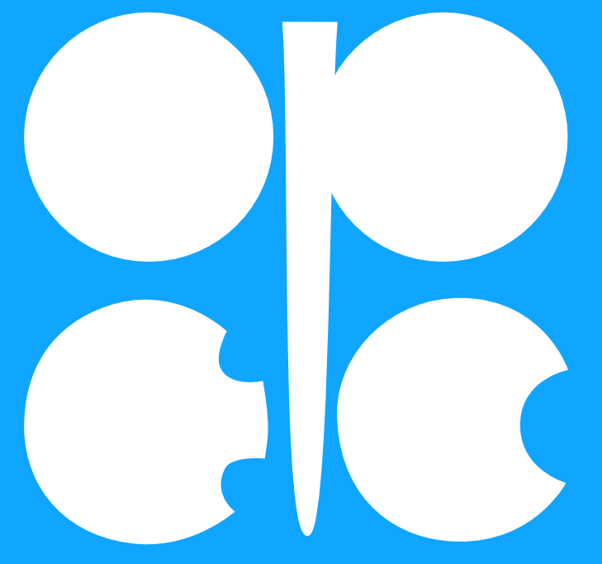
石油输出国组织
石油输出国组织（简称OPEC或“欧佩克”）
是发展中国家的一部分石油生产国为协调和
统一成员国的石油政策，反对国际石油垄断资本的掠夺和控制而建立的国际组织。它成立于1960年9月14日，总部设在奥地利维也纳，现有14个成员国。它强调维护各自和共同的石油利益，确保国际市场的石油价格，稳定石油生产国的合理收入，有效地、正常地向消费国供应石油。石油输出国组织成员拥有丰富的石油资源，石油储量估计占世界总储量的67%，原油产量占世界的45%，原油出口量占世界的74%。石油输出国组织在维护自身权益方面，多次采取一致行动，取得了一系列胜利。
阅读

Slide 13
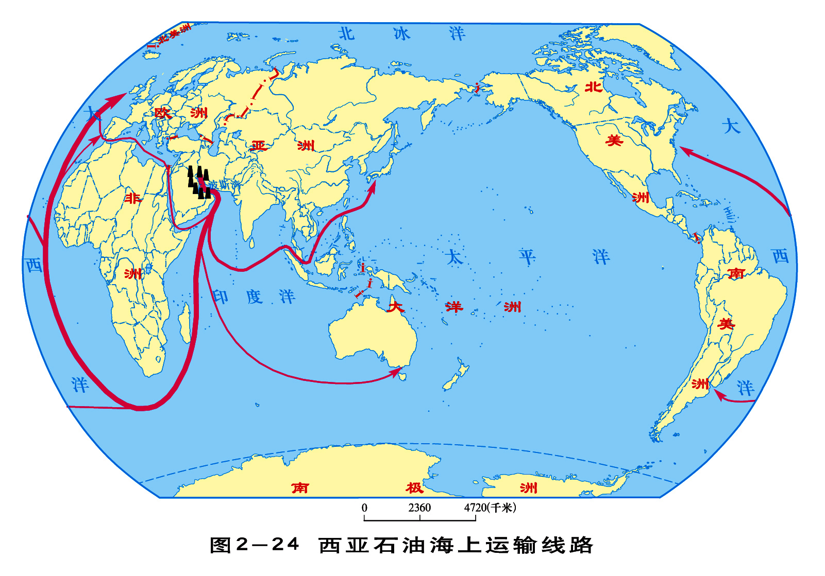
思维提升1提示资料
①波斯湾→霍尔木兹海峡→印度洋→曼德海峡→红海→苏伊士运河→地中海→直布罗陀海峡→大西洋→欧洲西部和美国
②波斯湾→霍尔木兹海峡→印度洋→好望角→大西洋→欧洲西部和美国
③②波斯湾→霍尔木兹海峡→印度洋→马六甲海峡→太平洋→日本
①
③
②

Slide 14
思维提升2资料提示：
西方垄断集团控制石油生产和销售
掌握开发石油资源的自主权
带来巨大财富，人均国民收入高
斗争
稳定生产的同时，多元化发展经济
石油资源是有限的

Slide 15
达标检测参考答案
1-6 DDDABB
7.错，犹太教不属于三大宗教

